Slide 1
课前小故事：
蝴蝶的启示

Slide 2
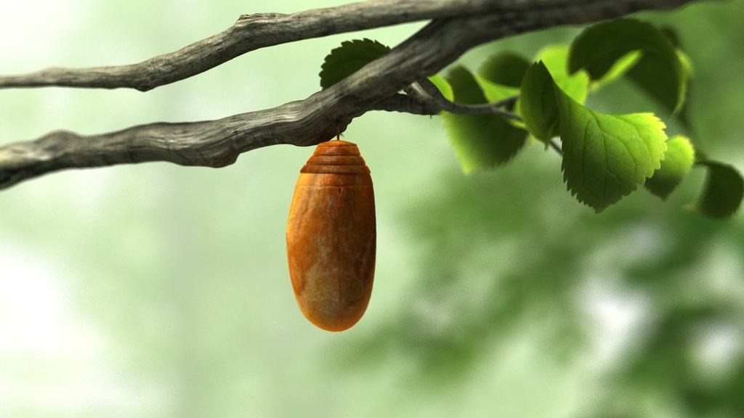
一天，一只茧上裂开了一个小口，有一个人正好看到这一幕，他一直在观察着，蝴蝶在艰难地将身体从那个小口中一点点地挣扎出来，几个小时过去了……

Slide 3
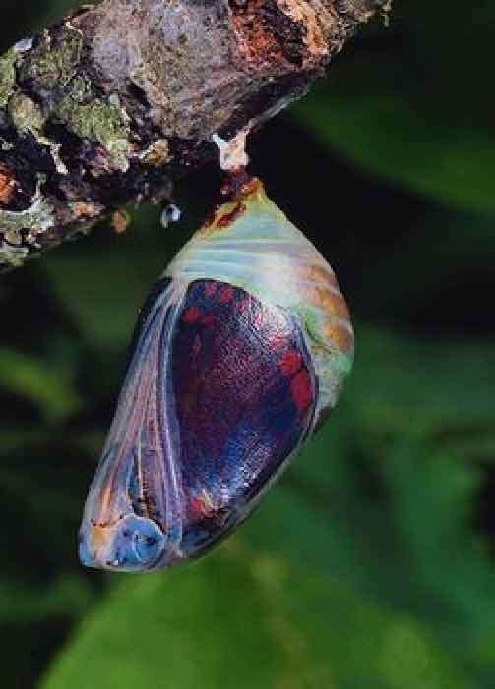
【课前小故事：蝴蝶启示】
接下来，蝴蝶似乎没有任何进展了。
看样子它似乎已经竭尽全力，不能再前进一步了……

Slide 4
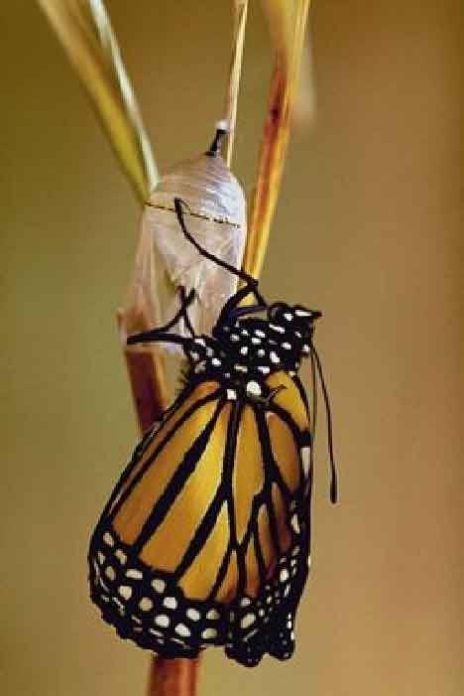
【课前小故事：蝴蝶启示】
这个人实在看得心疼，决定帮助一下蝴蝶：他拿来一把剪刀，小心翼翼地将茧破开。
蝴蝶很容易地挣脱出来。
但是它的身体很萎缩，身体很小，翅膀紧紧地贴着身体……

Slide 5
【课前小故事：蝴蝶启示】
他接着观察，期待着在某一时刻，蝴蝶的翅膀会打开并伸展起来，足以支撑它的身体，成为一只健康美丽的蝴蝶……

Slide 6
【课前小故事：蝴蝶启示】
然而，这一刻始终没有出现！
实际上，这只蝴蝶在余下的时间都及其可怜的带着萎缩的身子和瘪塌的翅膀在爬行，它永远也没能飞起来……

Slide 7
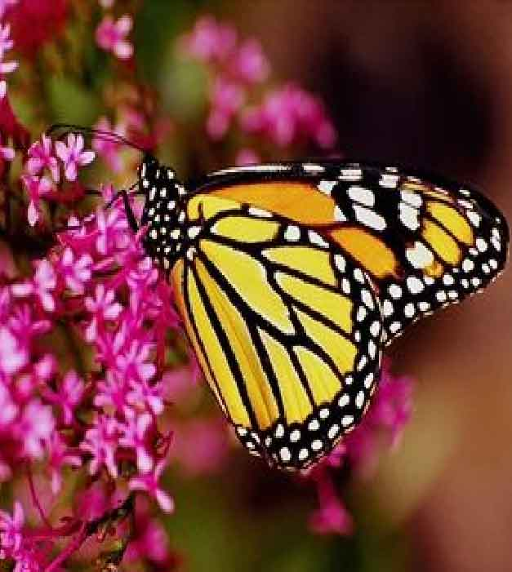
【课前小故事：蝴蝶启示】
这个好心好意的人并不知道，蝴蝶从茧上的小口挣扎而出，这是上天的安排，要通过这一挤压过程将体液从身体挤压到翅膀，这样它才能在脱茧而出后展翅飞翔……

Slide 8
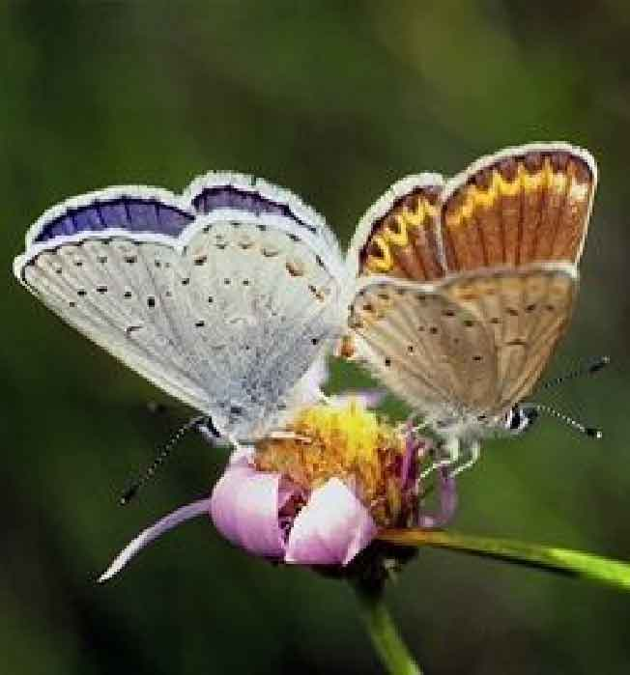
【课前小故事：蝴蝶启示】
有时候，在我们的生命中需要奋斗乃至挣扎。
如果生命中没有障碍，我们就会很脆弱。我们不会像现在那样强健，……

Slide 9
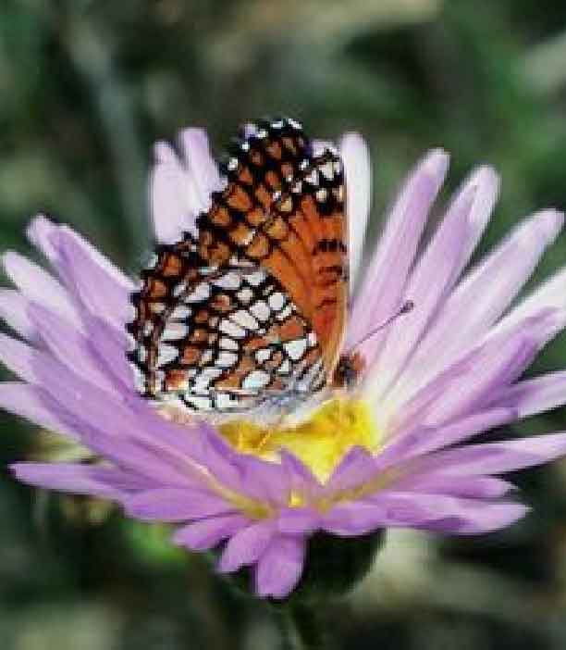
【课前小故事：蝴蝶启示】
我们祈求力量，上帝给我们困难去克服，使我变得强壮……
我们祈求智慧，上帝给出问题让我们去解决……
我们祈求成功，上帝给我们大脑和强健的体魄……

Slide 10
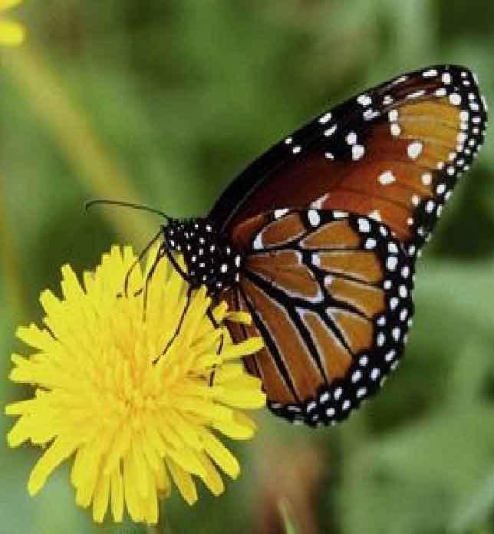
【课前小故事：蝴蝶启示】
人难免会遇到困难，但是困难并不可怕，可怕的是不敢勇于面对。

Slide 11
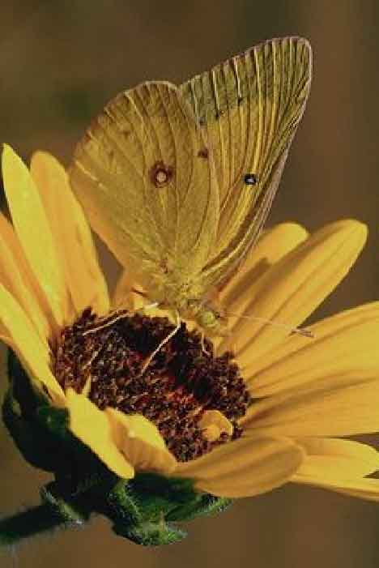
【课前小故事：蝴蝶启示】
我们祈求荣耀，上帝给我们创造荣耀的机会……于是……王者荣耀
“从上帝那里，我们没有得到任何我们祈求的东西; 但我们得到了所有必须具备的东西”

Slide 12
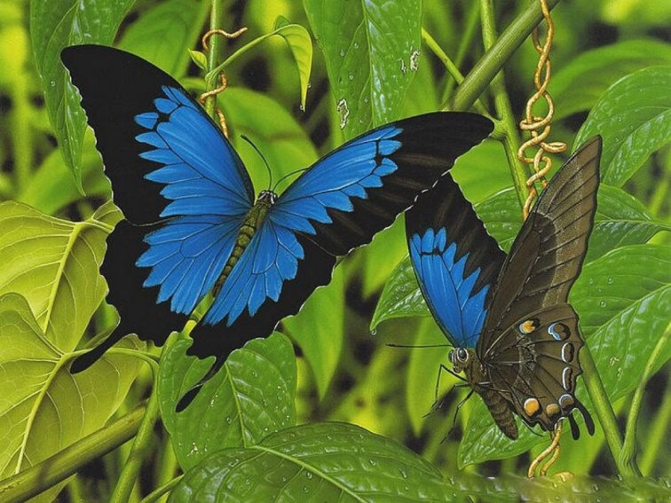
Execução: Leandro Valdir
Traducción: Fidelia García
毫无畏惧地直面生活中所有障碍和困境，并充满信心地克服它！

Slide 13
格言:
脚踏实地不一定成功
成功在于找对方向的脚踏实地
---------陆帅

